Slide 1
Муниципальное дошкольное образовательное учреждение
«Детский сад № 112»
«Мы расскажем вам о том:
Как мы в садике своем-
Очень весело живём!»
Бутурлина Т.С.
Гарина Г.Б.
Мякутина Л.В.
Ярославль, 2020

Slide 2
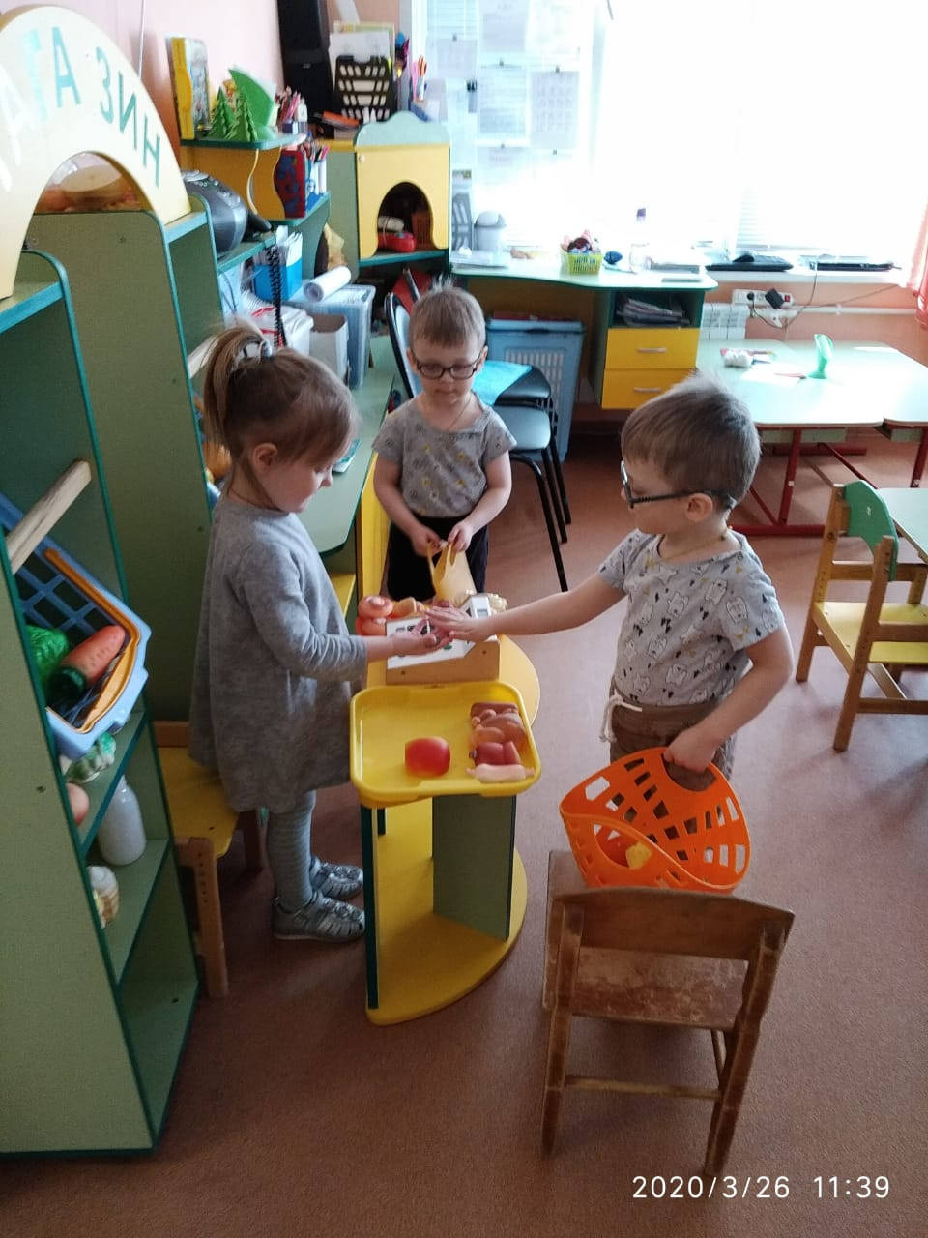
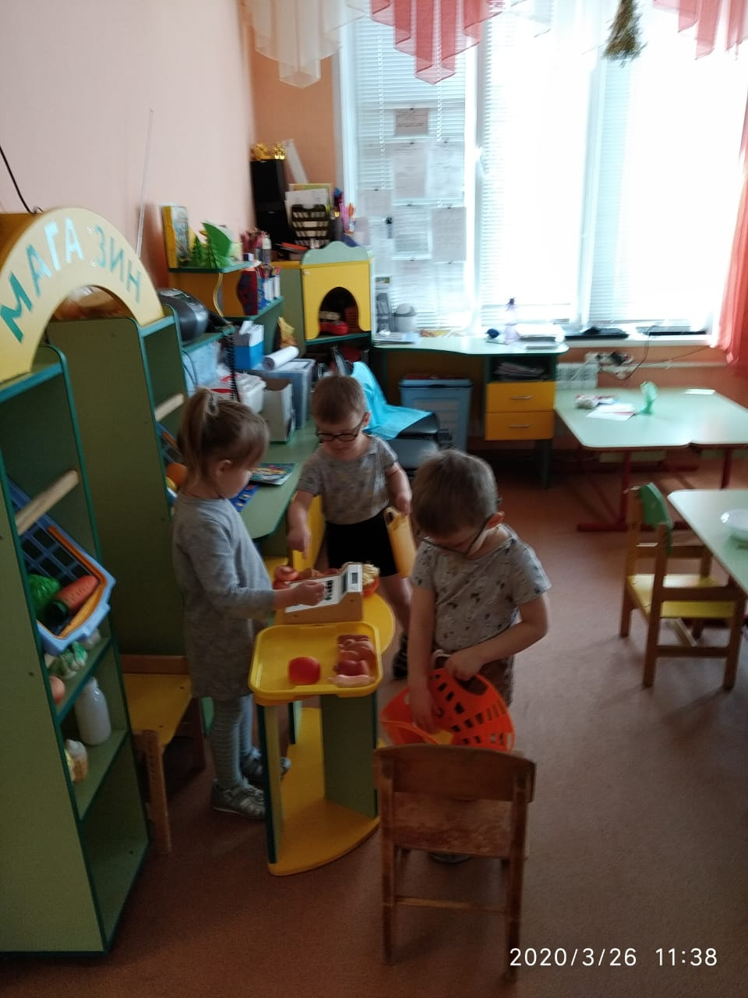
Играть мы любим очень:
Вы знаете друзья!
Без игр прожить ребёнку
Никак, никак нельзя!

Slide 3
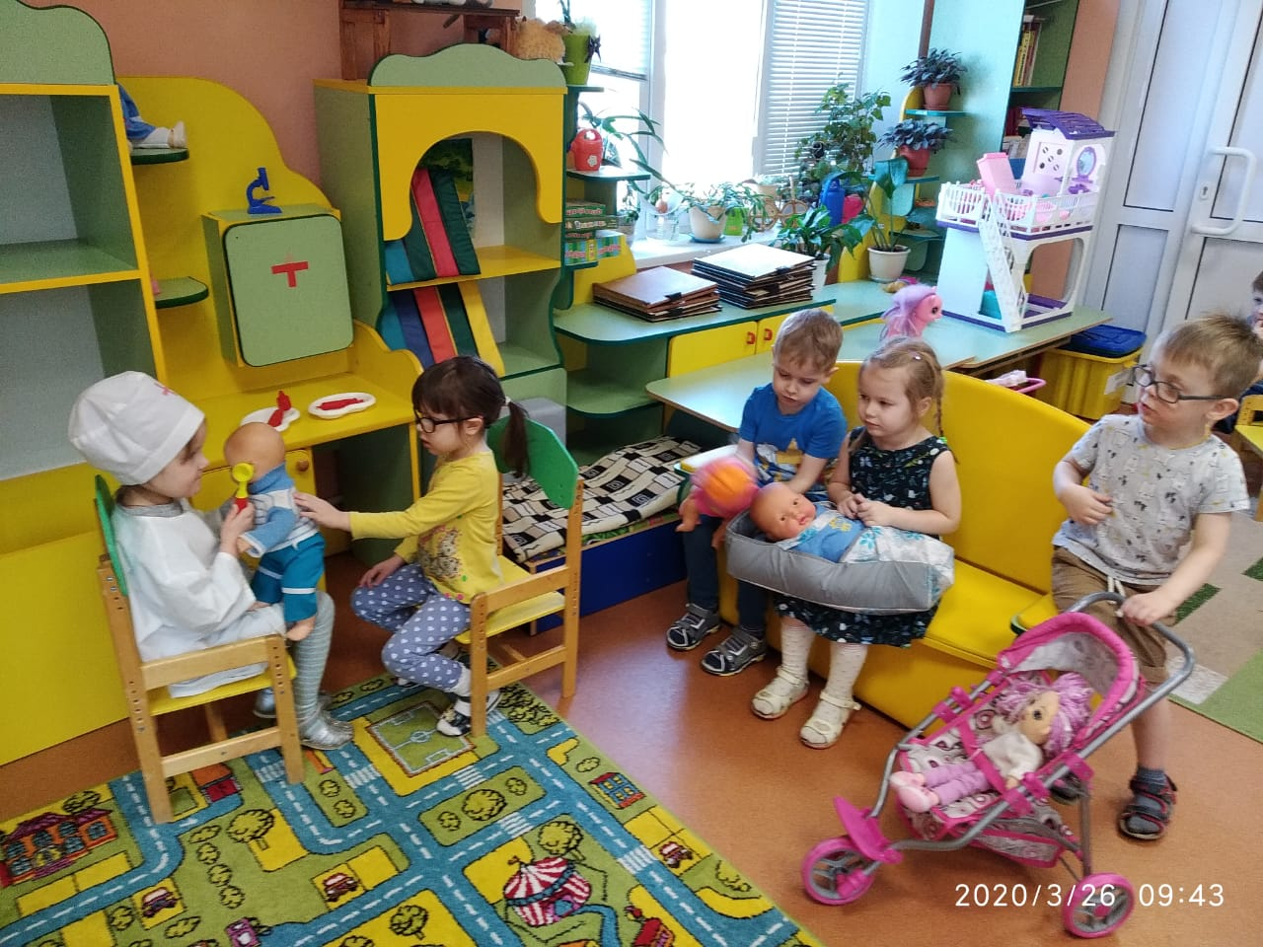
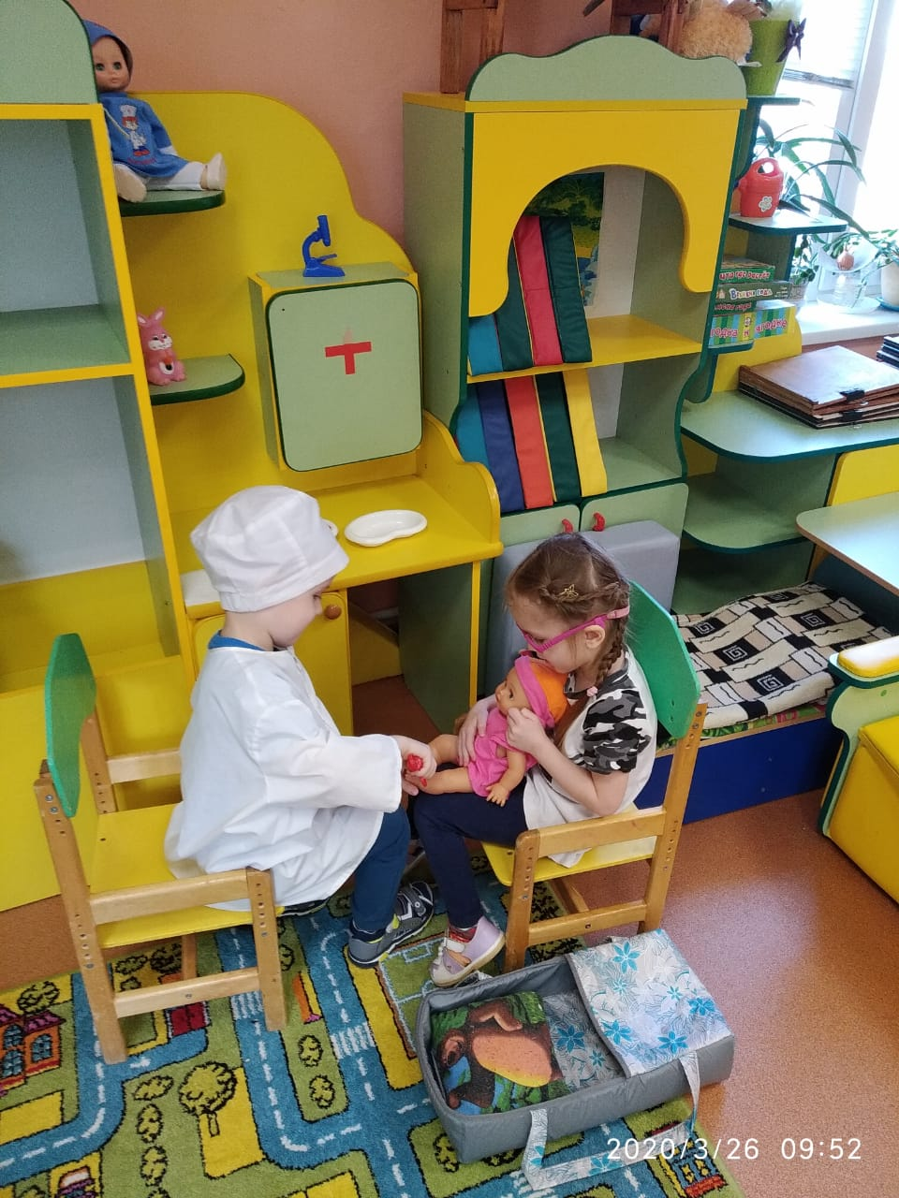

Slide 4
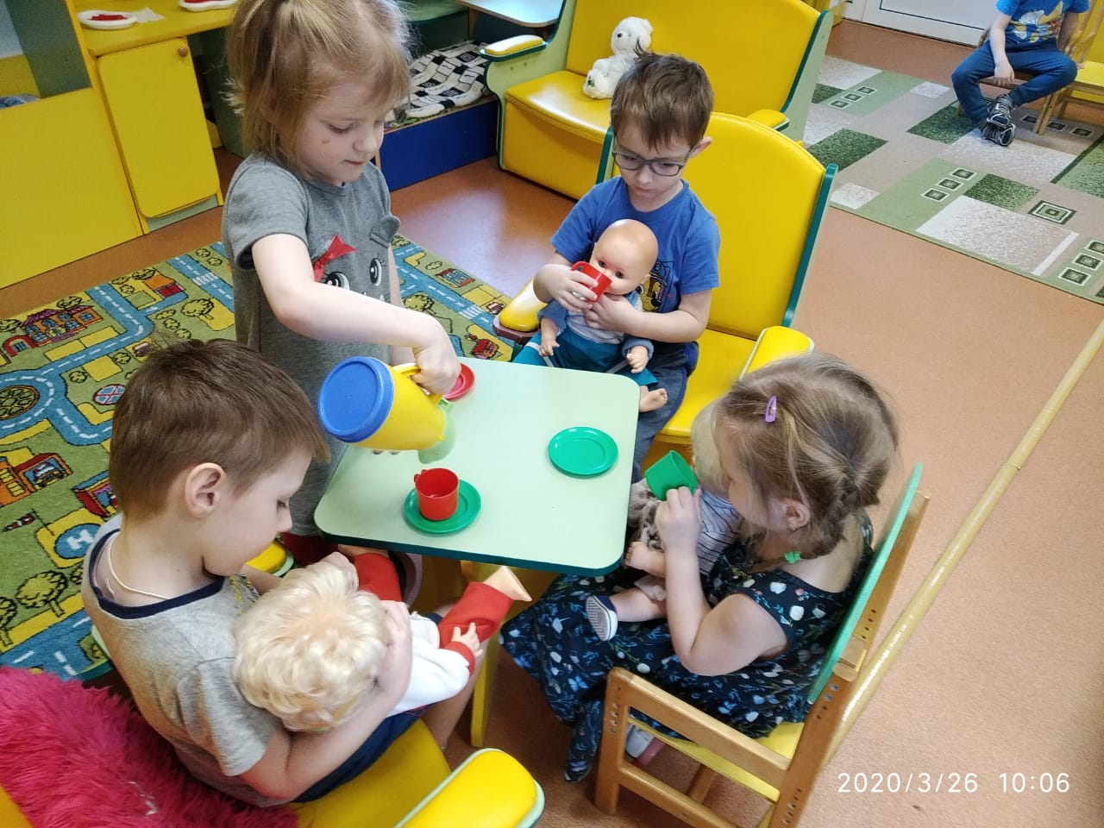

Slide 5
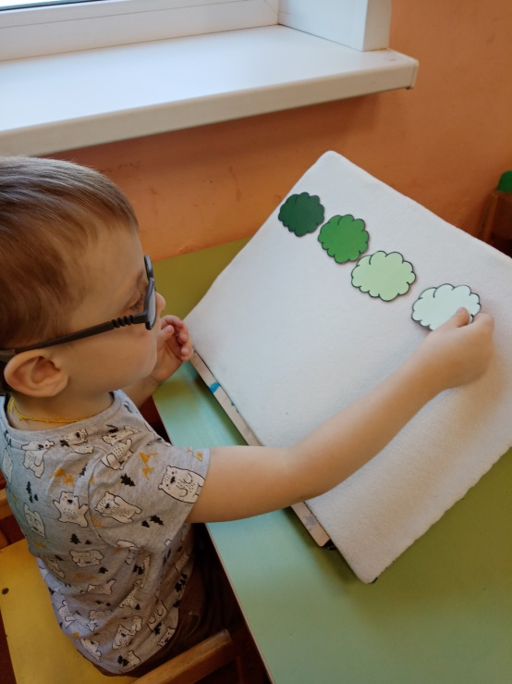
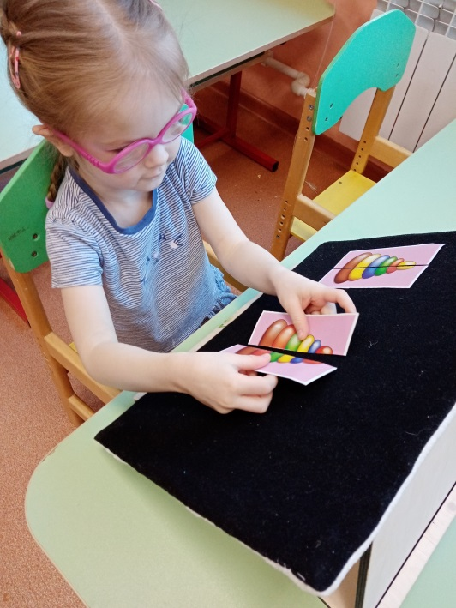
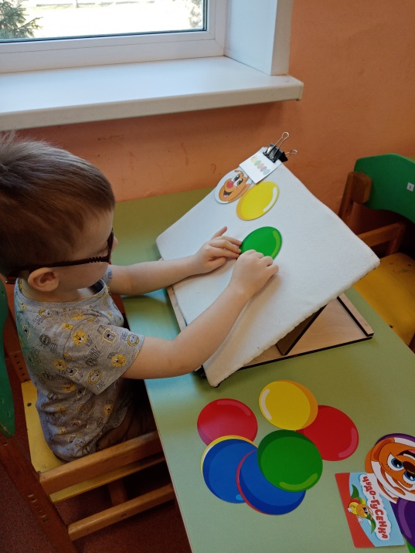

Slide 6
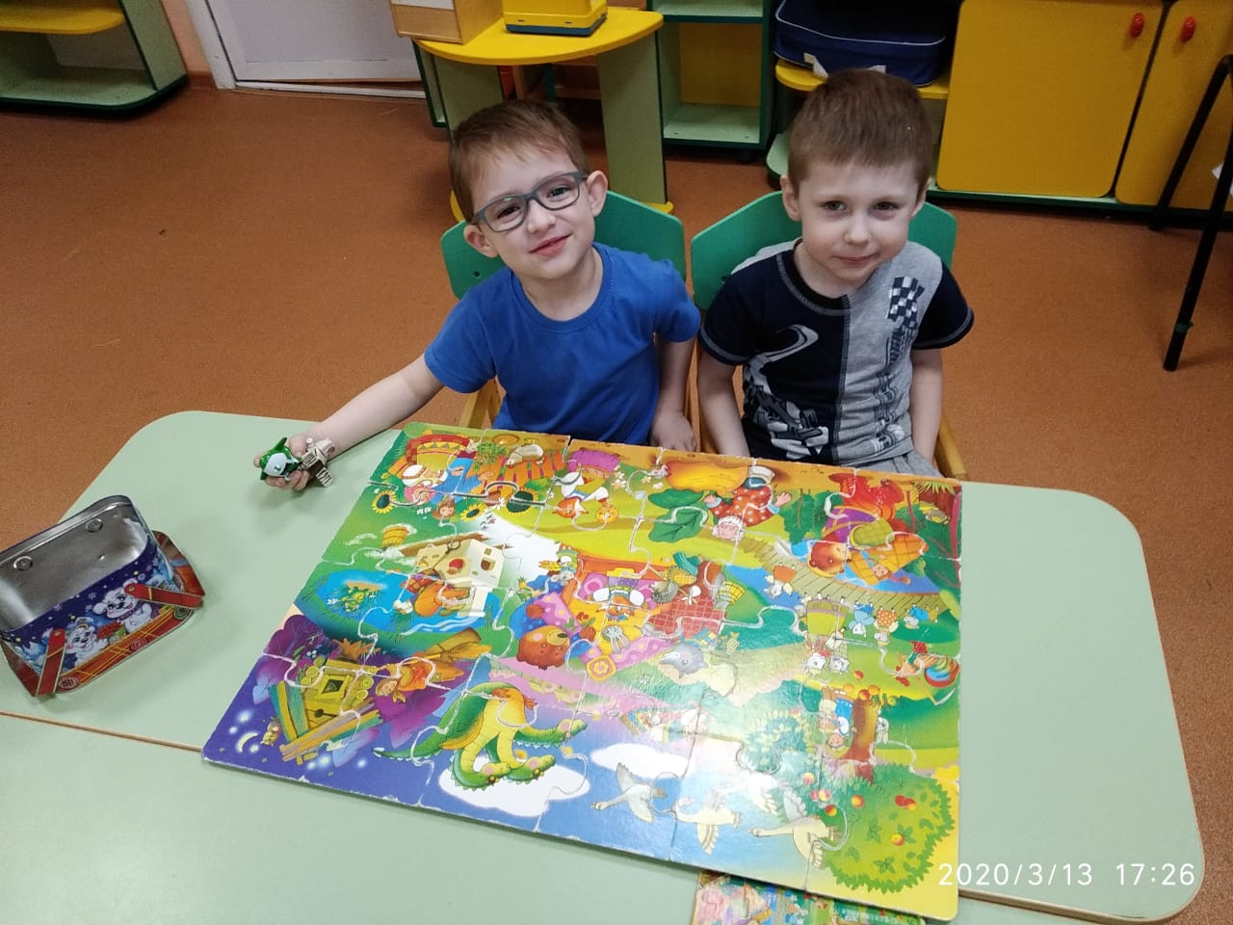
Сложить пазлы?! Это легко!!!

Slide 7
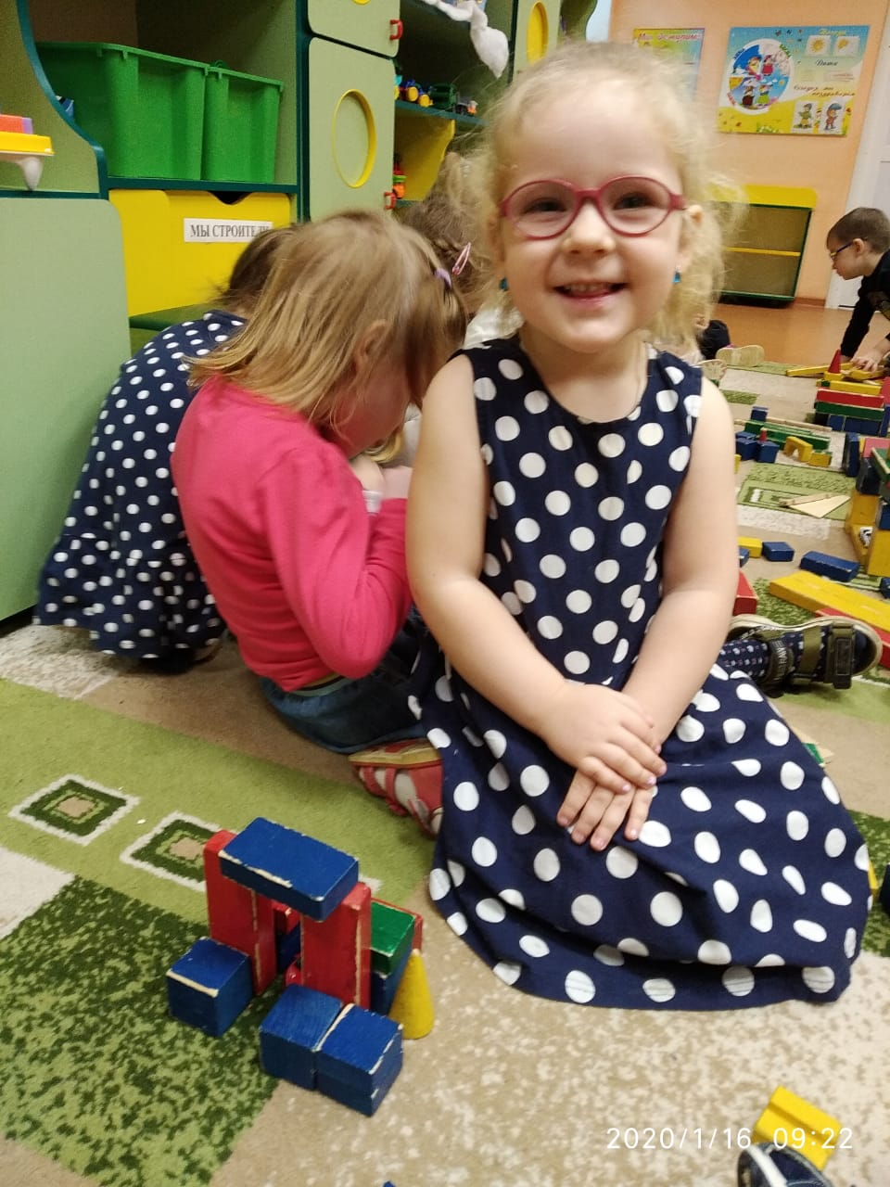
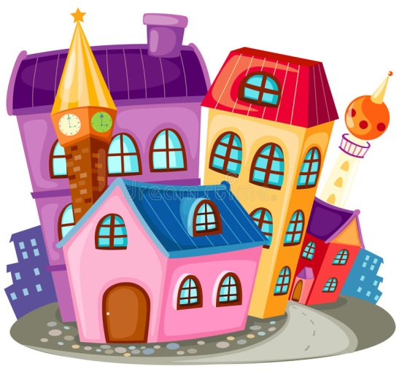
Может в архитекторы
пойти?
У нас будет много
красивых домов!

Slide 8
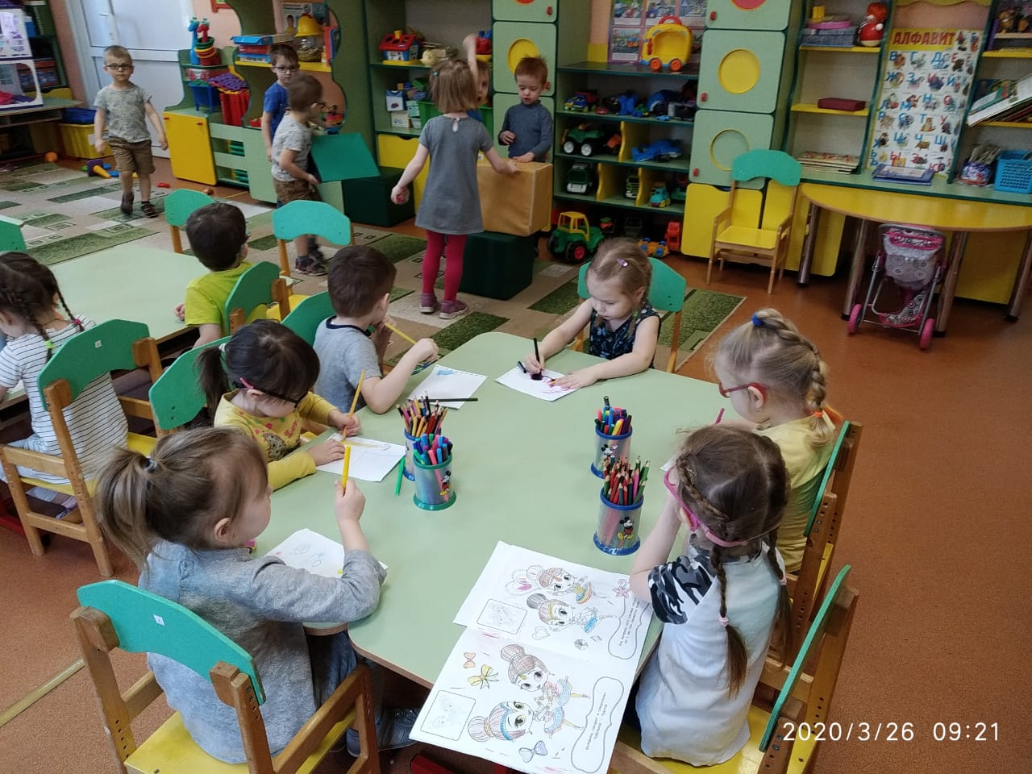
Любим мы не только бегать,
Веселиться и играть,
Кроме этого мы очень,
Очень любим рисовать!

Slide 9
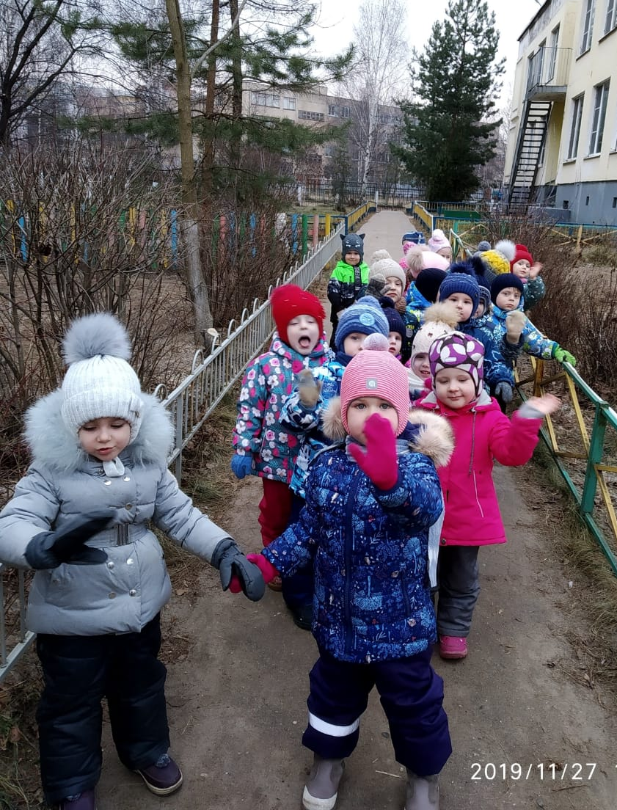
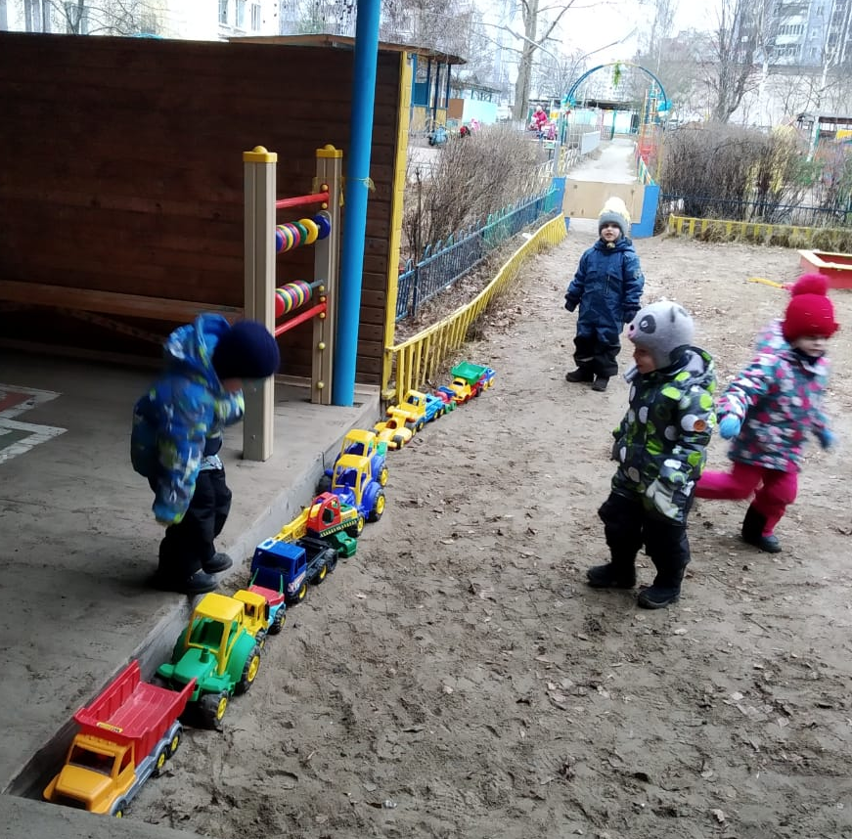
Свежий воздух малышам
Нужен и полезен!
Очень весело гулять!
И никаких болезней!
Мы теперь умеем
ходить парами!

Slide 10
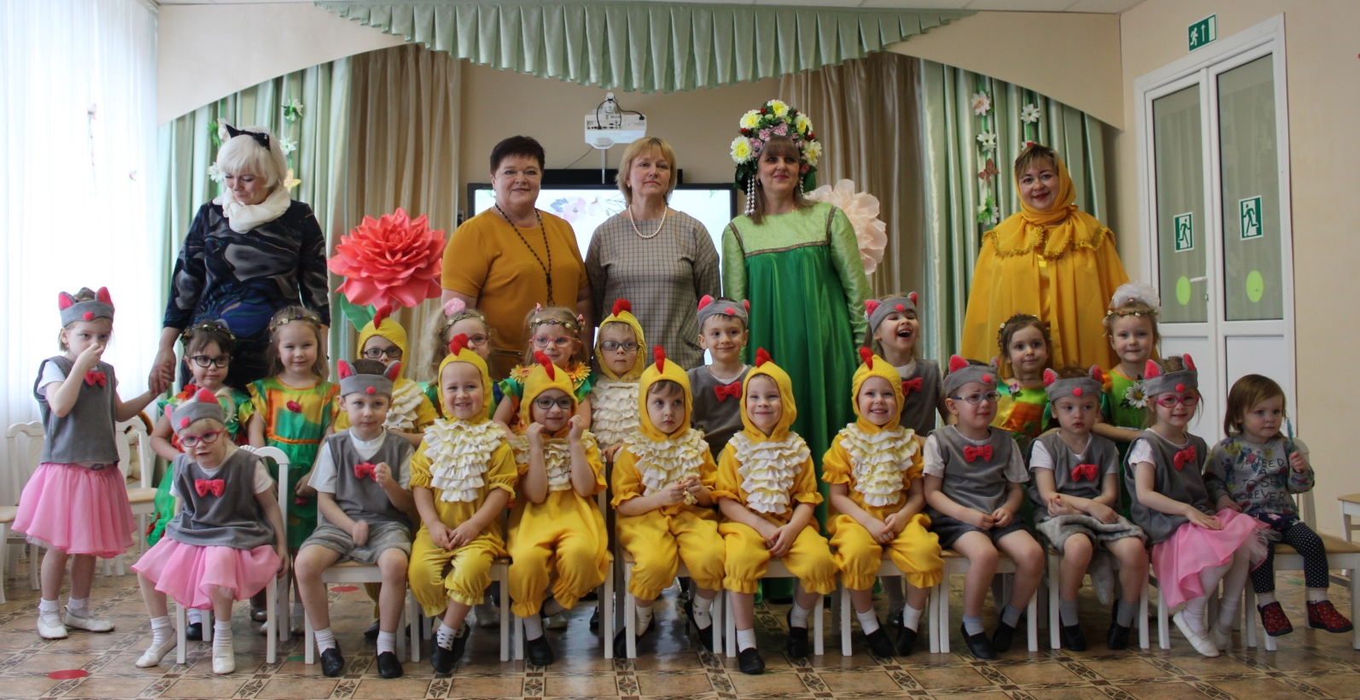
До новых встреч!

